Slide 1
SmartWeight

Slide 2
Indledning (for her giver det også mening)
Hvad er problemet, og hvorfor er det mit projekt?
Hvad er SmartWeight, og hvad løser det?
Hvad er produktprocessen?
Hvordan fungerer produktet?
Hvad ville jeg havde gjort (anderledes), hvis jeg havde mere tid?

Slide 3
Hvad er problemet?
Noget af det sværeste ved at tabe sig, er at holde sig motiveret til at fortsætte, og at se at det man gør, faktisk gør en forskel for ens krop og helbred. Selvom projektet ikke kan vise dine procenter og fortælle dig, hvordan dit helbred har forbedret sig, kan den give dig en oversigt over din vægt, uden at du selv skal holde styr på det…
Så, hvordan kan det gøres nemmere at holde styr på ens vægt, uden at bruge for meget tid på, at skrive det ned i en bog, og hvordan kan produktet hjælpe med motivationsboost?

Slide 4
Hvorfor har jeg valgt at tackle problemet?
Min far og Cecilie
Embedded vægt

Slide 5
Hvad er SmartWeight?
Lille proof-of-concept til logge proces
Stå på vægt, resten klarer appen

Slide 6
Hvad løser SmartWeight?
Slipper for logbog – sparer tid
Har altid dine tal med – mobil
Oversigt af proces – Overskuelighed

Slide 7
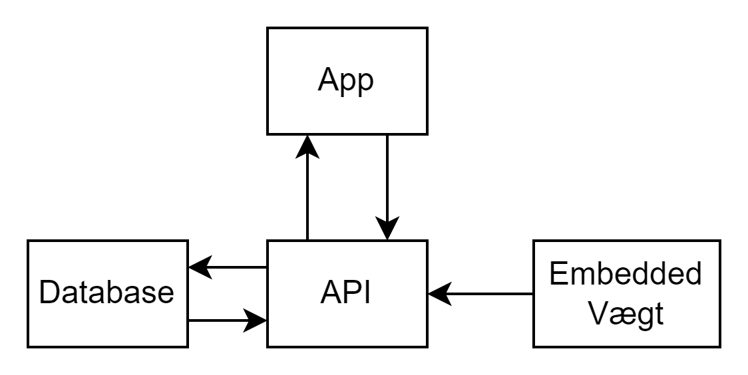
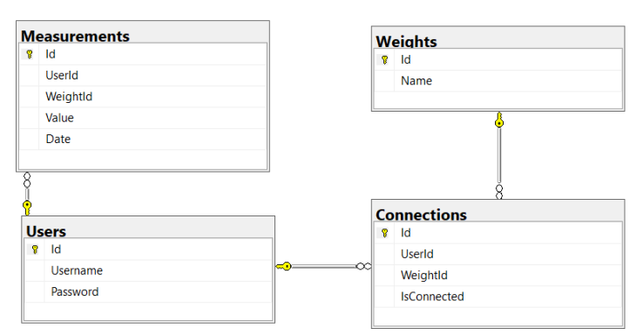
Produktprocessen
Log ind via app
Forbind vægt eller se tal via app
Gem tal og andre oplysninger via api og database
Embedded sende tal til api

Slide 8
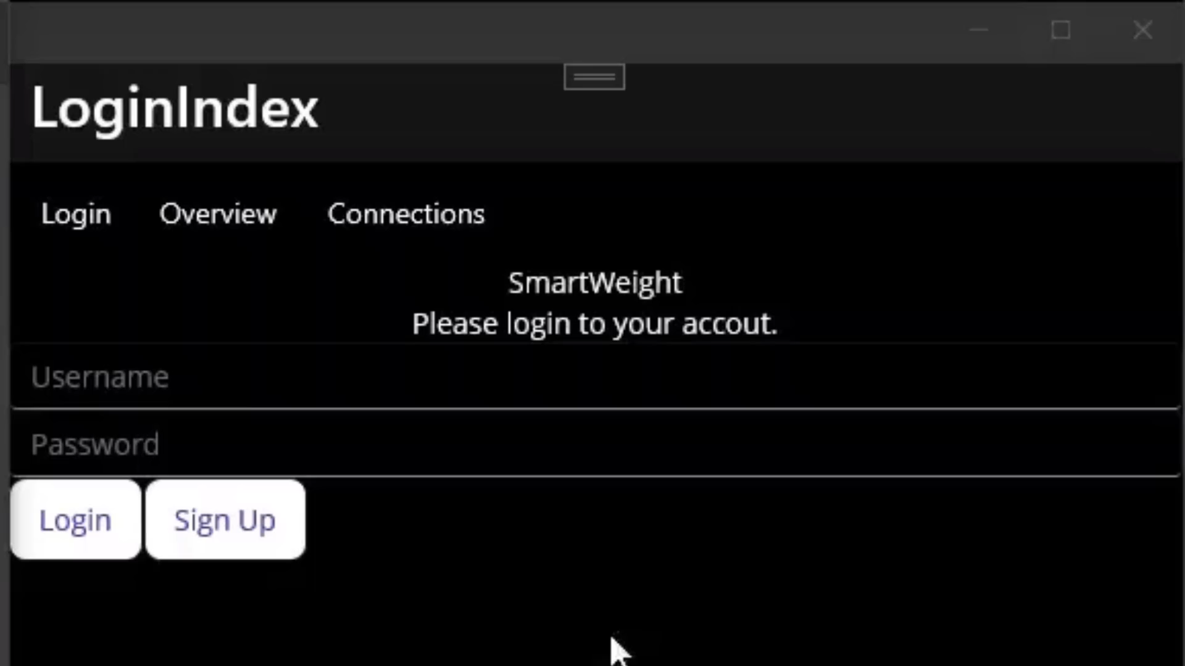
Hvordan fungerer produktet?

Slide 9
Hvad ville jeg have gjort (anderledes), hvis jeg havde mere tid?
MAUI
Styling
Emulering på fysisk telefon
Kamera(?) / QR-kode
Embedded
Vægtmodul
API
Sikkerhed
RedisCache
UX
Logud
Notifikation
Vægtmål

